Slide 1
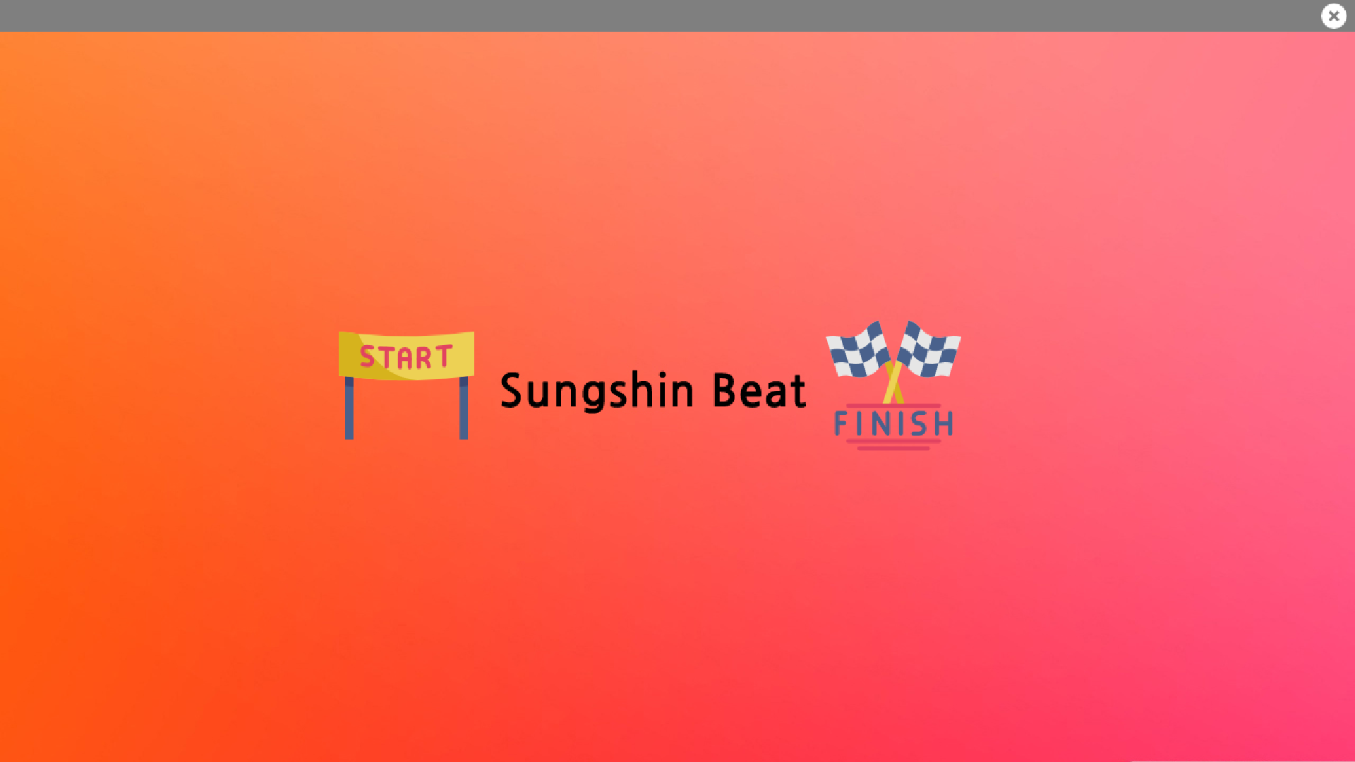

Slide 2

INDEX
SUNGSHIN BEAT
01. INTRODUCE
조원소개
프로젝트 소개
프로젝트 흐름도
02. PROJECT
초기화면
노래 선택화면
- 1. 속도 조절 구현
3) 플레이 화면
- 1. 노트 구현
- 2. 콤보, 점수 구현
- 3. 화면전환 구현
4) 결과 화면
03. EVALUATION
시연
Q&A

Slide 3
SUNGSHIN BEAT
01
INTRODUCION

Slide 4
1. INTRODUCE 조원소개
SUNGSHIN BEAT
팀장
IT학부(정보시스템)
신지원
팀원
통계학과
고예랑
팀원
융합보안학과
윤주혜
팀원
IT학부(정보시스템)
이승연

Slide 5


1. INTRODUCE 프로젝트 소개
SUNGSHIN BEAT
목표 : 자바를 이용한 리듬게임 구현
사용 언어 :
이유 : 뛰어난 접근성
노래 : 음악 사용

Slide 6
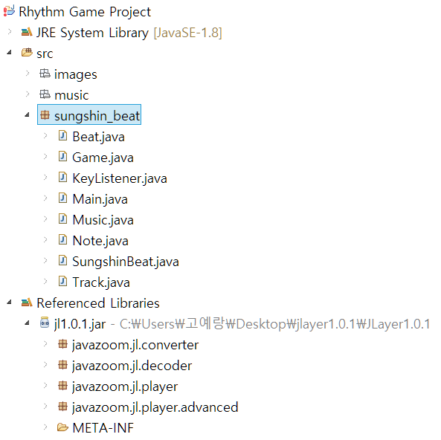
1. INTRODUCE 프로젝트 소개
SUNGSHIN BEAT
독립된 클래스로 구현
Javazoom 사용

Slide 7

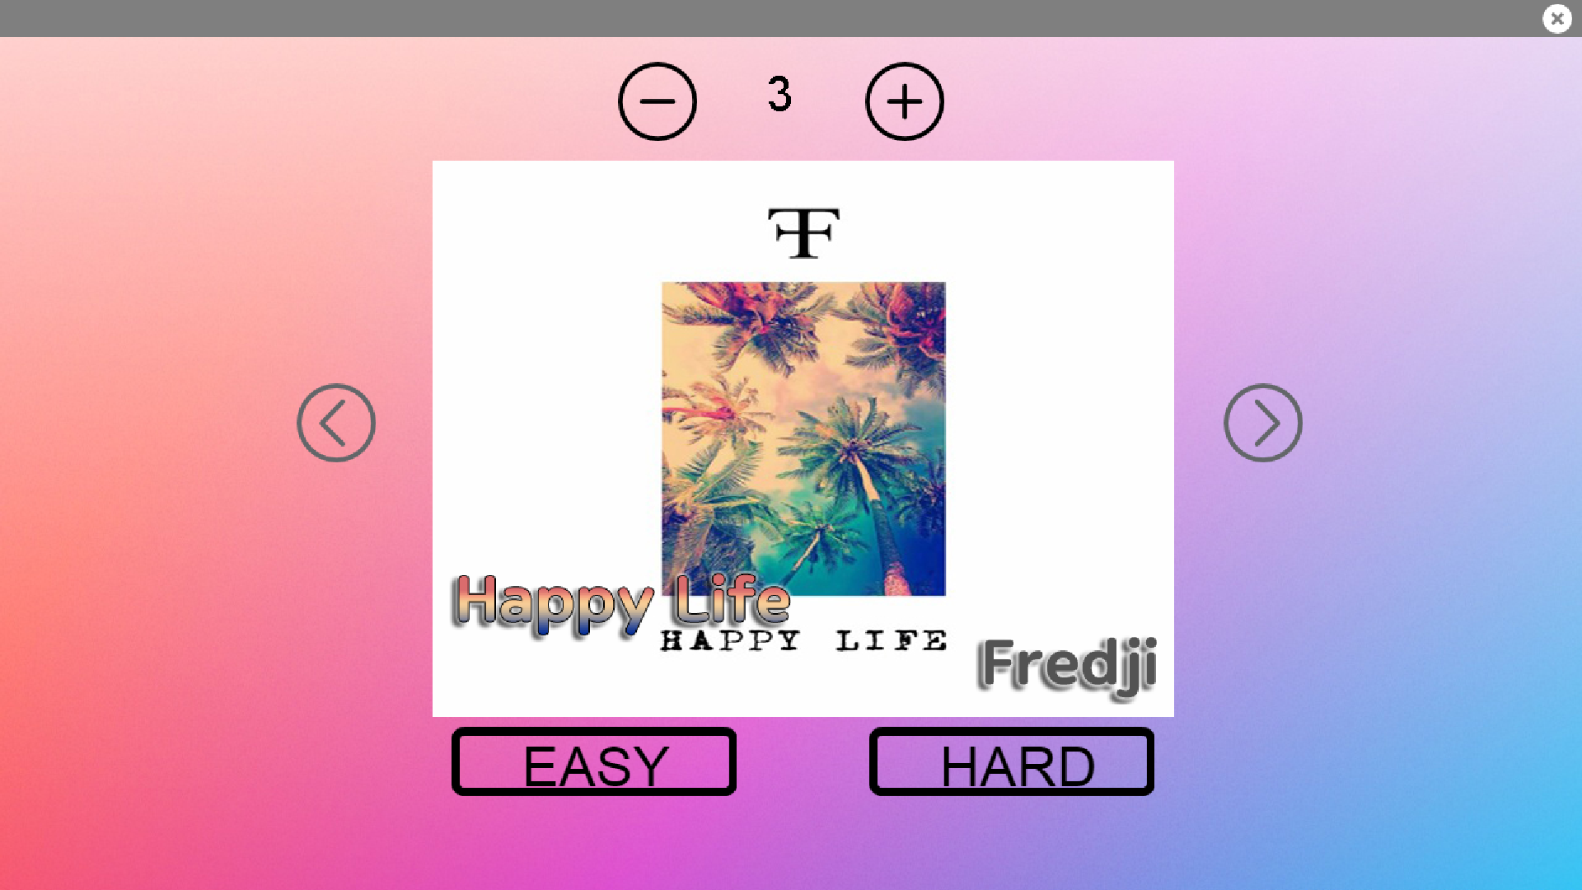
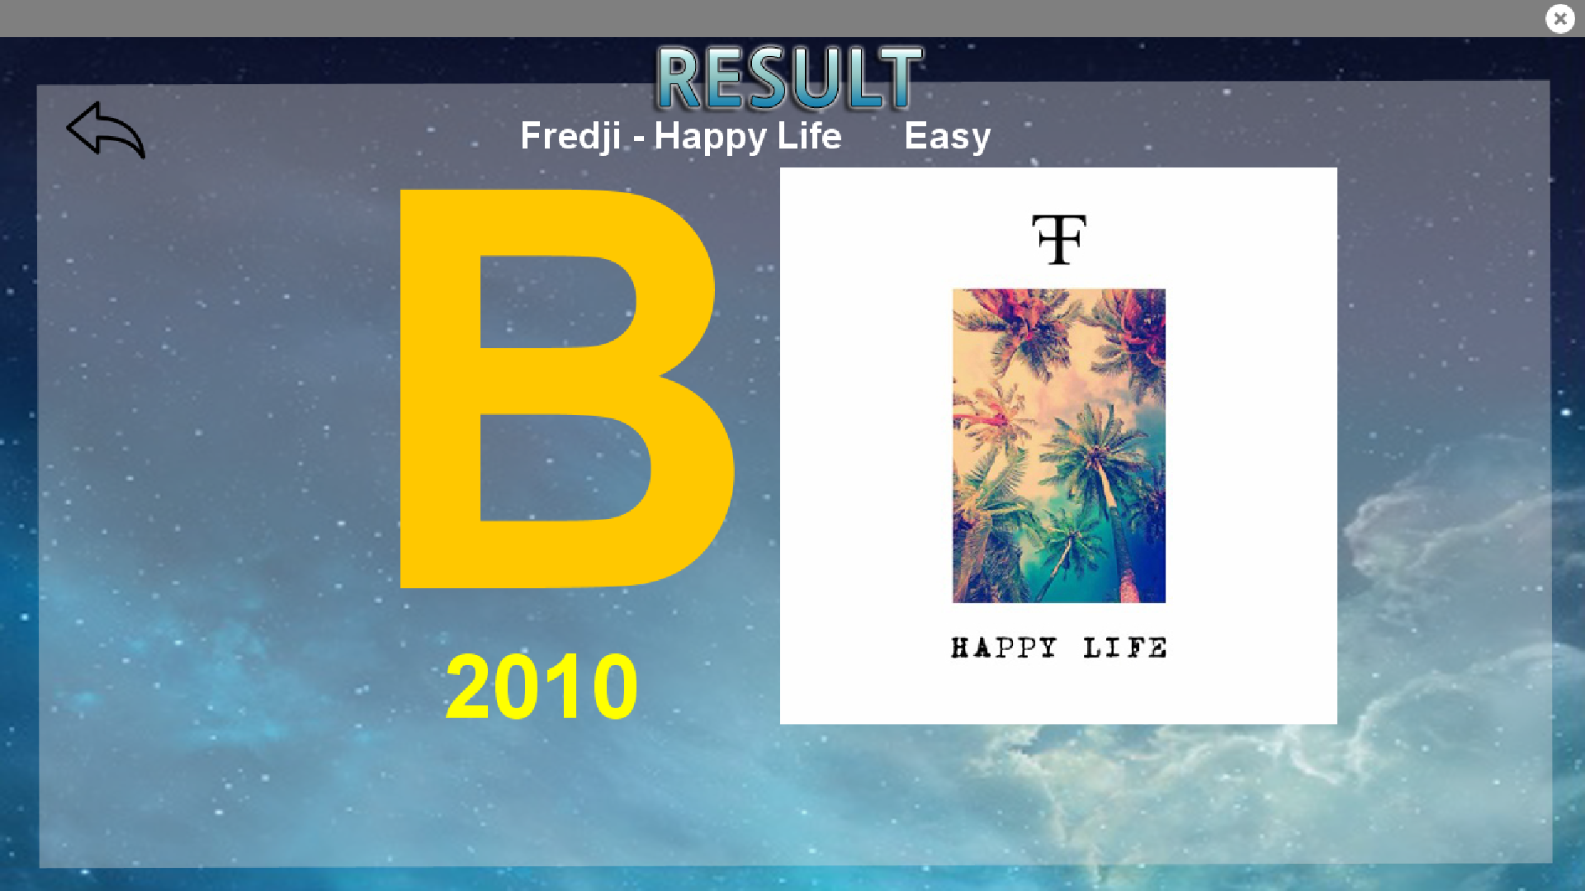
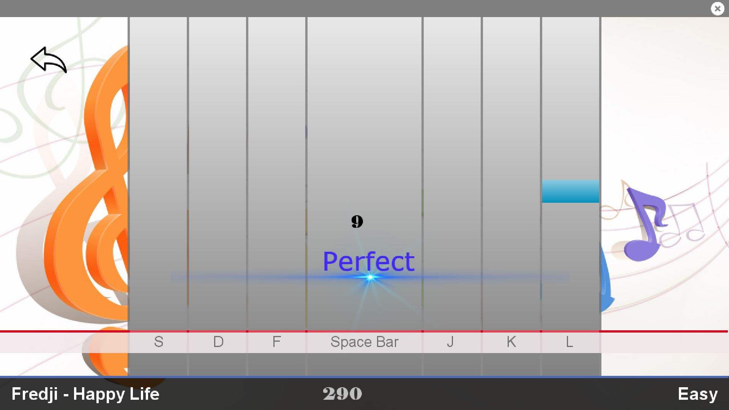
1. INTRODUCE 프로젝트 흐름도
SUNGSHIN BEAT
1. 초기화면
2. 노래, 난이도, 속도 선택화면
4. 결과화면
3. 플레이 화면

Slide 8
SUNGSHIN BEAT
02
PROJECT

Slide 9
2. PROJECT 초기화면
SUNGSHIN BEAT
게임시작
게임종료

Slide 10
2. PROJECT 노래선택화면
SUNGSHIN BEAT
속도조절
노래 선택
난이도 선택

Slide 11
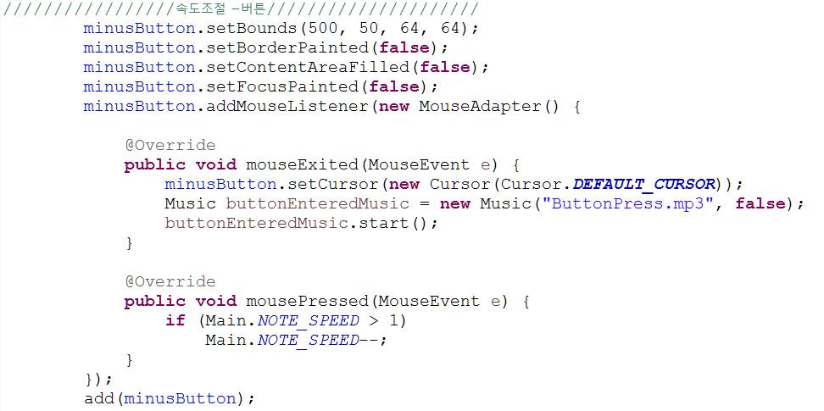
2. PROJECT 속도조절 구현
SUNGSHIN BEAT
- SungshinBeat.java
Notes:
Plusbutton도 마찬가지로 구현

Slide 12
2. PROJECT 플레이화면
SUNGSHIN BEAT
곡 선택 화면으로 이동
콤보
노트
노트 판정
C
선택 노래
점수
선택 난이도

Slide 13
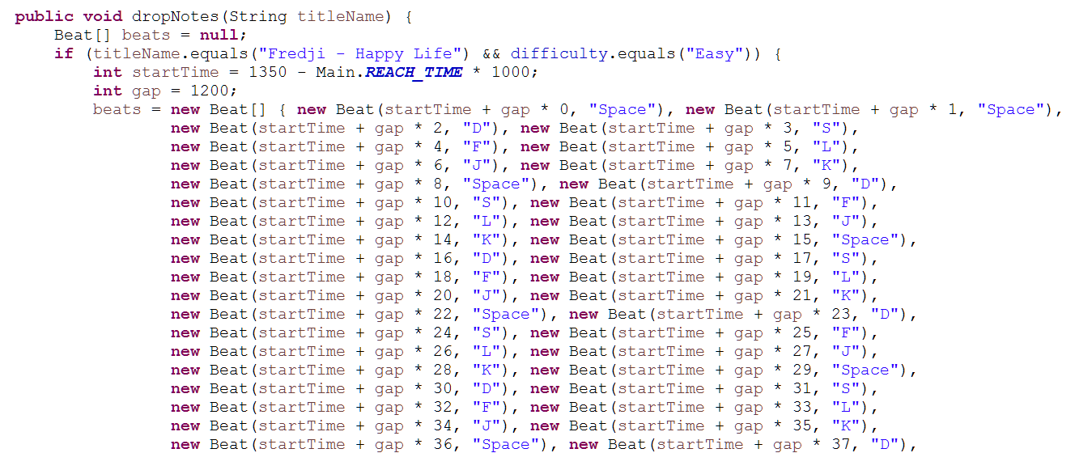
2. PROJECT 노트 구현
SUNGSHIN BEAT
- Game.java

Slide 14
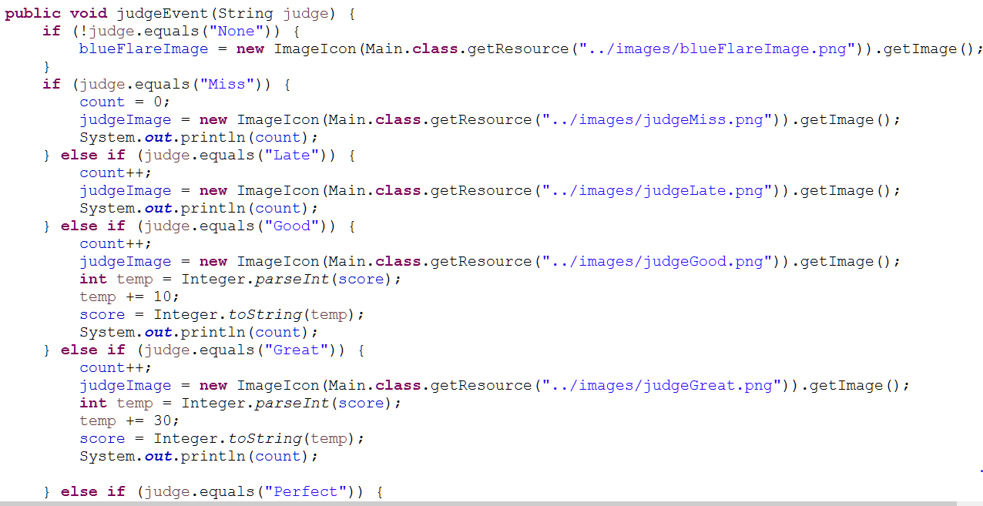
2. PROJECT 콤보, 점수 구현
SUNGSHIN BEAT
- Game.java

Slide 15
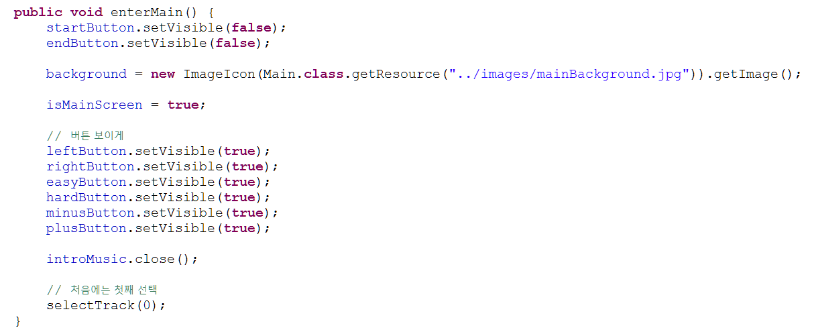
2. PROJECT 화면전환 구현
SUNGSHIN BEAT
- SungshinBeat.java

Slide 16
2. PROJECT 결과화면
SUNGSHIN BEAT
곡 선택 화면으로 이동
등급
점수

Slide 17
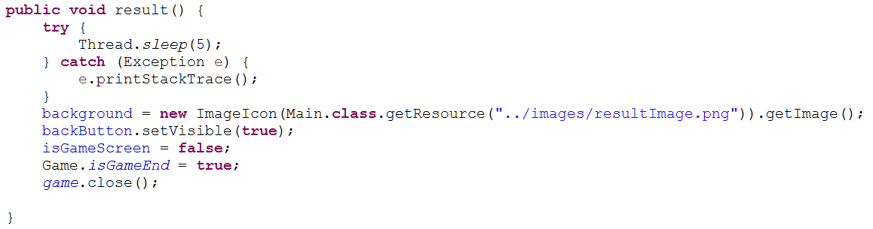
2. PROJECT 결과화면 구현
SUNGSHIN BEAT
- SungshinBeat.java

Slide 18
SUNGSHIN BEAT
03
EVALUATION

Slide 19
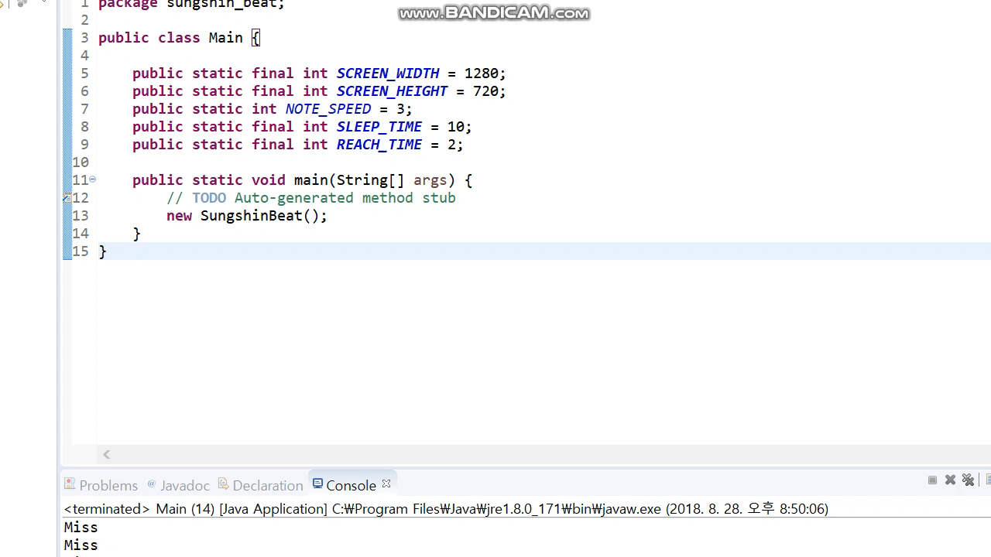

Slide 20
Q&A

Slide 21
Thank you ☺

